Slide 1
Перечень муниципального имущества, находящегося в собственности МО Пудостьское сельское поселение и свободного от прав третьих лиц (за исключением имущественных прав субъектов малого и среднего предпринимательства), предназначенного для предоставления во владение и (или) в пользование на долгосрочной основе субъектам малого и среднего предпринимательства и организациям, образующим инфраструктуру поддержки субъектов малого и среднего предпринимательства

Slide 2
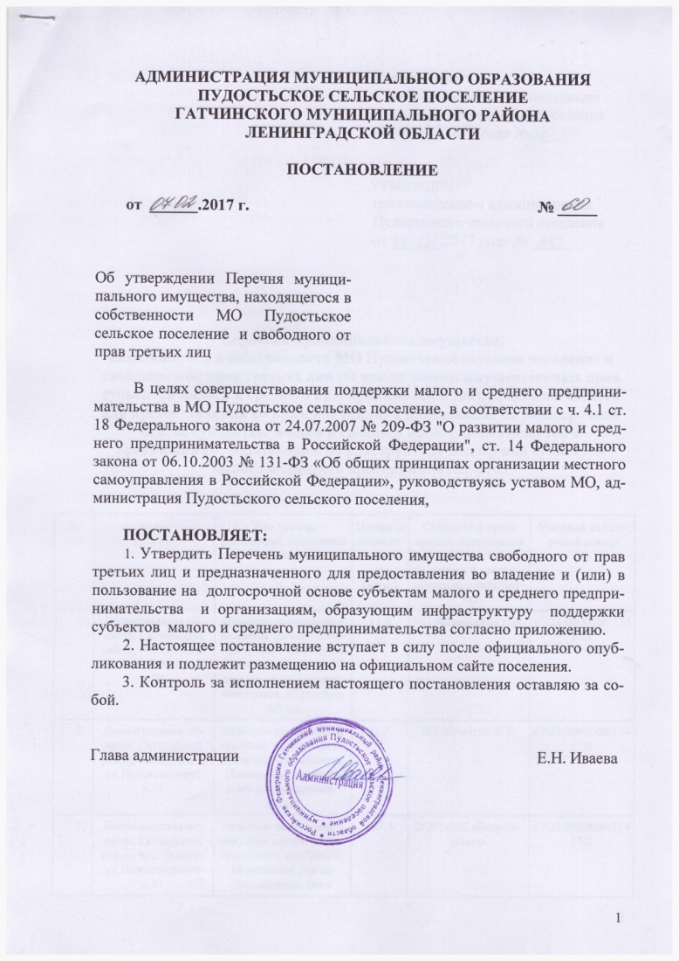
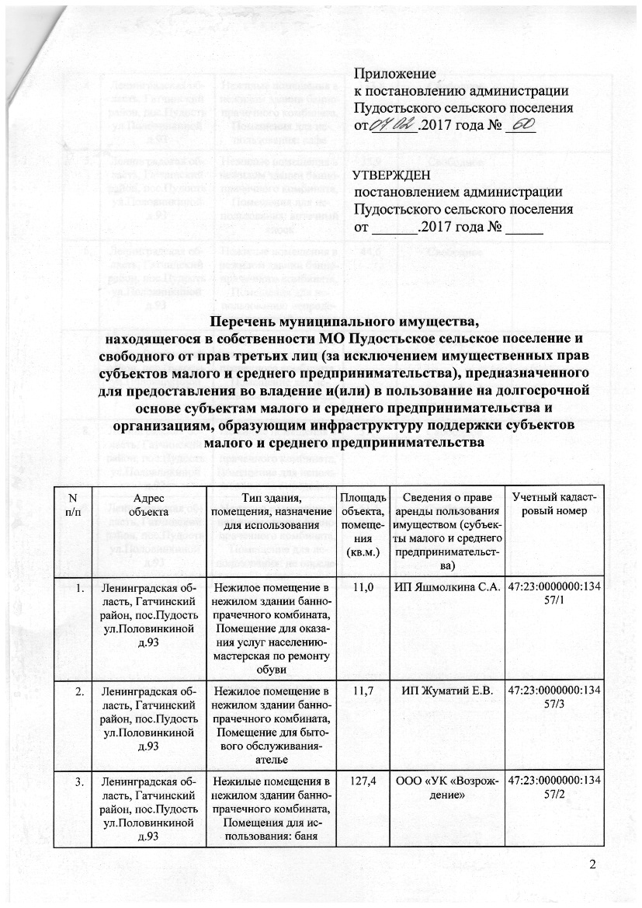
Перечень муниципального имущества, находящегося в собственности МО Пудостьское сельское поселение и свободного от прав третьих лиц (за исключением имущественных прав субъектов малого и среднего предпринимательства), предназначенного для предоставления во владение и (или) в пользование на долгосрочной основе субъектам малого и среднего предпринимательства и организациям, образующим инфраструктуру поддержки субъектов малого и среднего предпринимательства

Slide 3
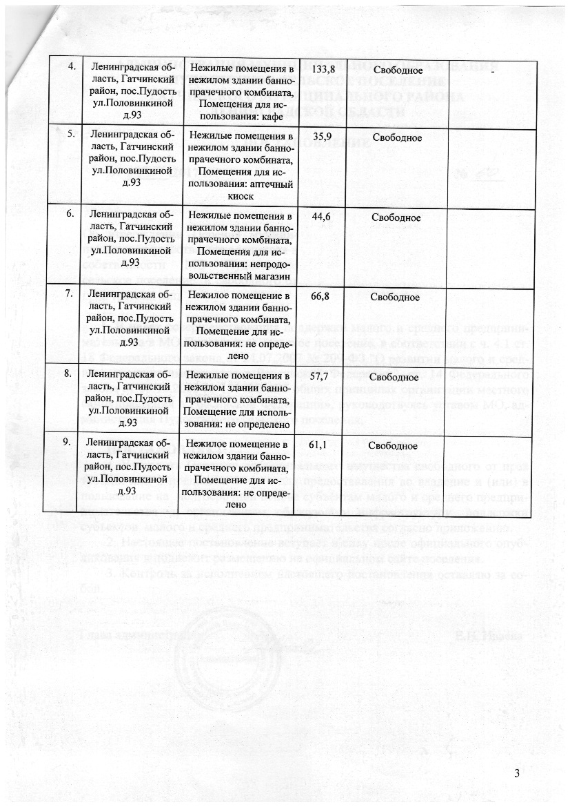
Перечень муниципального имущества, находящегося в собственности МО Пудостьское сельское поселение и свободного от прав третьих лиц (за исключением имущественных прав субъектов малого и среднего предпринимательства), предназначенного для предоставления во владение и (или) в пользование на долгосрочной основе субъектам малого и среднего предпринимательства и организациям, образующим инфраструктуру поддержки субъектов малого и среднего предпринимательства

Slide 4
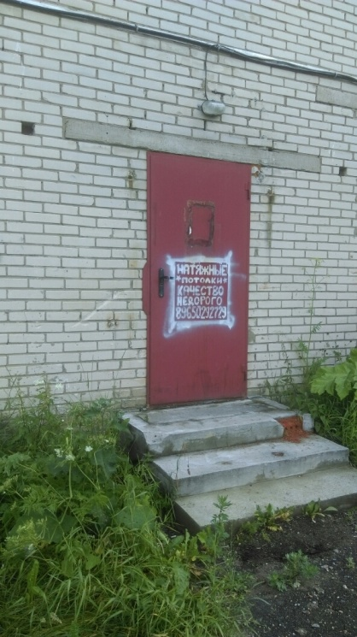
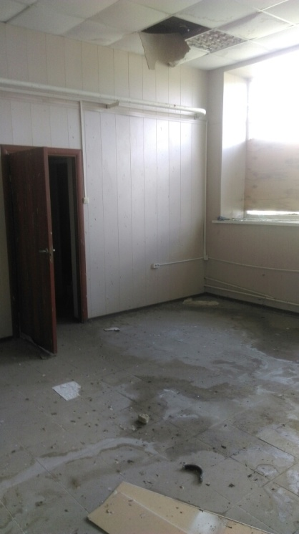
Перечень муниципального имущества, находящегося в собственности МО Пудостьское сельское поселение и свободного от прав третьих лиц (за исключением имущественных прав субъектов малого и среднего предпринимательства), предназначенного для предоставления во владение и (или) в пользование на долгосрочной основе субъектам малого и среднего предпринимательства и организациям, образующим инфраструктуру поддержки субъектов малого и среднего предпринимательства
Ленинградская область, Гатчинский район, пос.Пудость ул.Половинкиной д.93, Нежилые помещения в нежилом здании банно- прачечного комбината,
Помещения для использования: непродовольственный магазин, общая площадь помещений составляет 44,6 кв.м
Ленинградская область, Гатчинский район, пос.Пудость ул.Половинкиной д.93, Нежилые помещения в нежилом здании банно- прачечного комбината,
Помещения для использования: непродовольственный магазин, общая площадь помещений составляет 44,6 кв.м

Slide 5
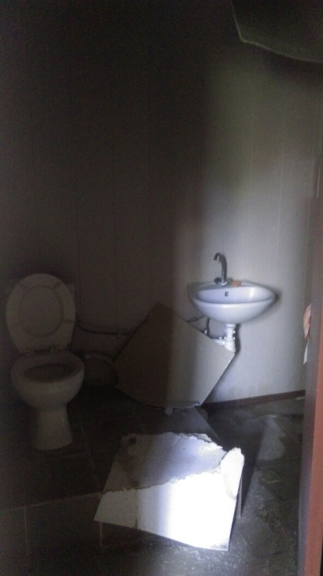
Перечень муниципального имущества, находящегося в собственности МО Пудостьское сельское поселение и свободного от прав третьих лиц (за исключением имущественных прав субъектов малого и среднего предпринимательства), предназначенного для предоставления во владение и (или) в пользование на долгосрочной основе субъектам малого и среднего предпринимательства и организациям, образующим инфраструктуру поддержки субъектов малого и среднего предпринимательства
Ленинградская область, Гатчинский район, пос.Пудость ул.Половинкиной д.93, Нежилые помещения в нежилом здании банно- прачечного комбината,
Помещения для использования: непродовольственный магазин, общая площадь помещений составляет 44,6 кв.м
Ленинградская область, Гатчинский район, пос.Пудость ул.Половинкиной д.93, Нежилые помещения в нежилом здании банно- прачечного комбината,
Помещения для использования: непродовольственный магазин, общая площадь помещений составляет 44,6 кв.м

Slide 6
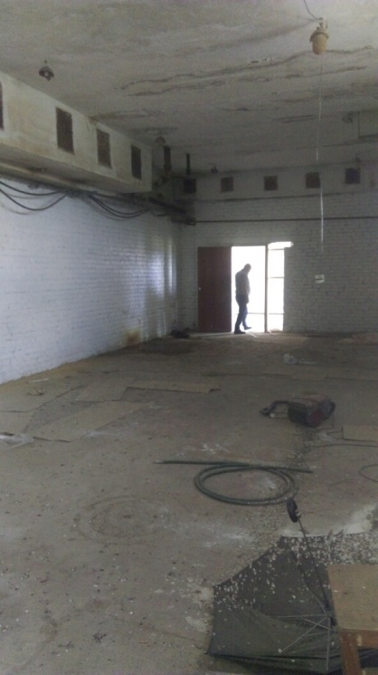
Перечень муниципального имущества, находящегося в собственности МО Пудостьское сельское поселение и свободного от прав третьих лиц (за исключением имущественных прав субъектов малого и среднего предпринимательства), предназначенного для предоставления во владение и (или) в пользование на долгосрочной основе субъектам малого и среднего предпринимательства и организациям, образующим инфраструктуру поддержки субъектов малого и среднего предпринимательства
Ленинградская область, Гатчинский район, пос.Пудость ул.Половинкиной д.93, Нежилые помещения в нежилом здании банно- прачечного комбината,
Помещения для использования: не определено, общая площадь помещений составляет 66,8 кв.м
Ленинградская область, Гатчинский район, пос.Пудость ул.Половинкиной д.93, Нежилые помещения в нежилом здании банно- прачечного комбината,
Помещения для использования: не определено, общая площадь помещений составляет 66,8 кв.м

Slide 7
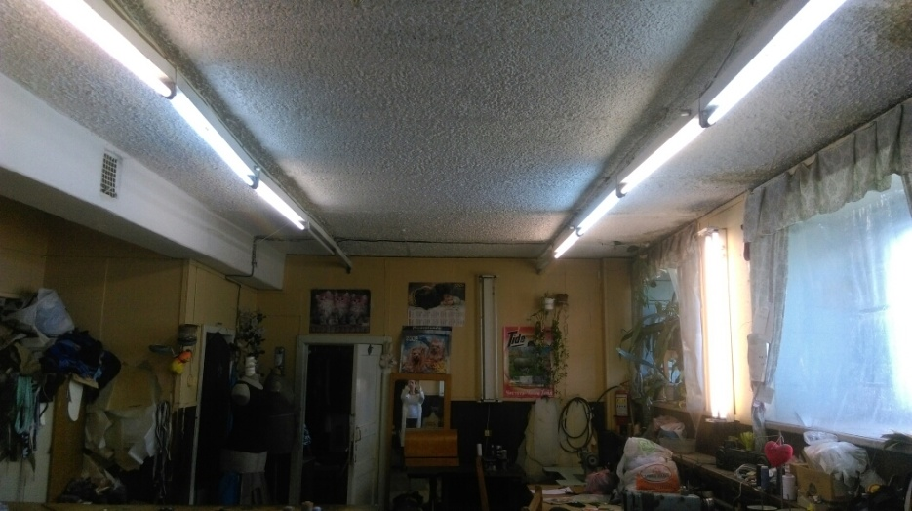
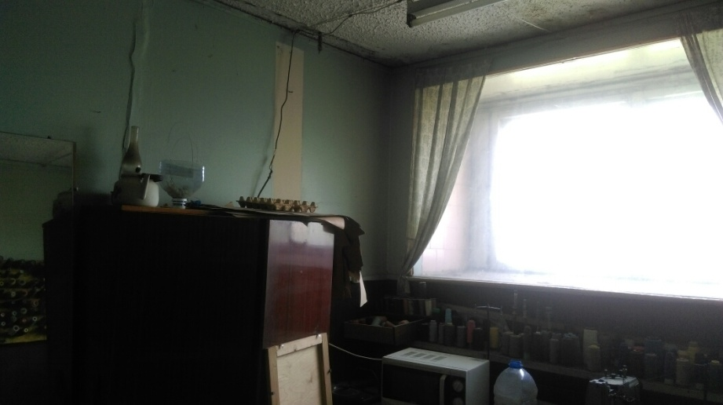
Перечень муниципального имущества, находящегося в собственности МО Пудостьское сельское поселение и свободного от прав третьих лиц (за исключением имущественных прав субъектов малого и среднего предпринимательства), предназначенного для предоставления во владение и (или) в пользование на долгосрочной основе субъектам малого и среднего предпринимательства и организациям, образующим инфраструктуру поддержки субъектов малого и среднего предпринимательства
Ленинградская область, Гатчинский район, пос.Пудость ул.Половинкиной д.93, Нежилые помещения в нежилом здании банно- прачечного комбината,
Помещения для использования: не определено, общая площадь помещений составляет 57,7кв.м
Ленинградская область, Гатчинский район, пос.Пудость ул.Половинкиной д.93, Нежилые помещения в нежилом здании банно- прачечного комбината,
Помещения для использования: не определено, общая площадь помещений составляет 57,7 кв.м

Slide 8
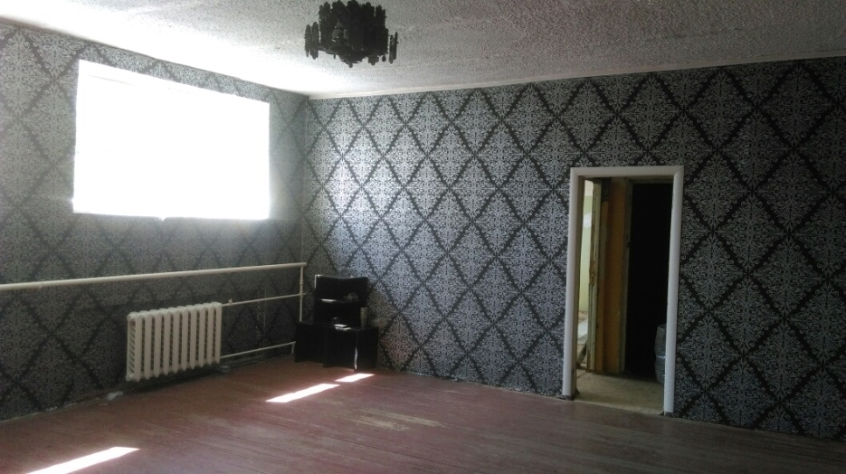
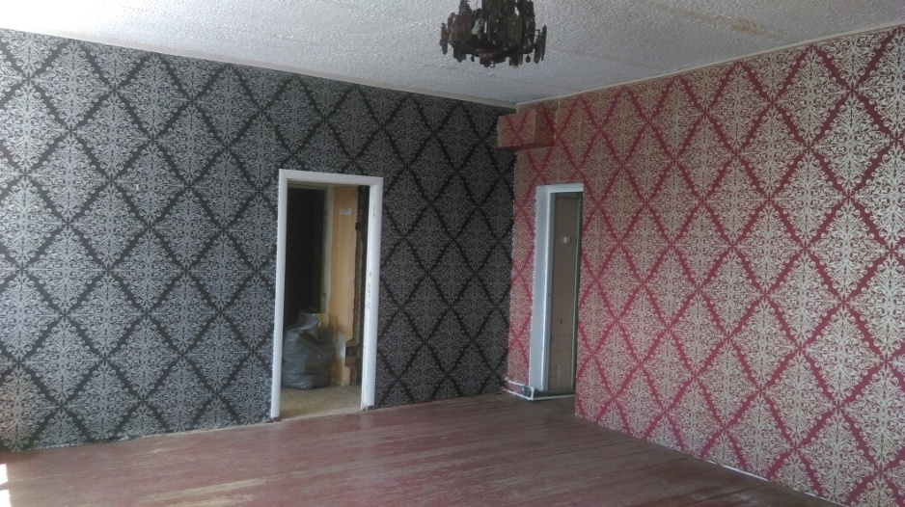
Перечень муниципального имущества, находящегося в собственности МО Пудостьское сельское поселение и свободного от прав третьих лиц (за исключением имущественных прав субъектов малого и среднего предпринимательства), предназначенного для предоставления во владение и (или) в пользование на долгосрочной основе субъектам малого и среднего предпринимательства и организациям, образующим инфраструктуру поддержки субъектов малого и среднего предпринимательства
Ленинградская область, Гатчинский район, пос.Пудость ул.Половинкиной д.93, Нежилые помещения в нежилом здании банно- прачечного комбината,
Помещения для использования: не определено, общая площадь помещений составляет 61,1кв.м
Ленинградская область, Гатчинский район, пос.Пудость ул.Половинкиной д.93, Нежилые помещения в нежилом здании банно- прачечного комбината,
Помещения для использования: не определено, общая площадь помещений составляет 61,1 кв.м

Slide 9
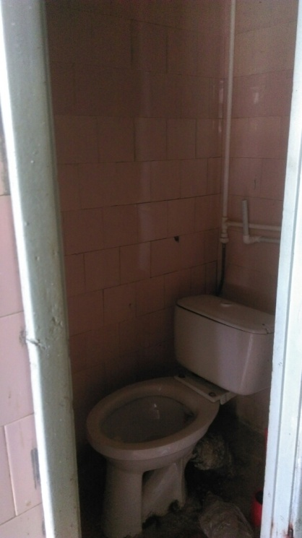
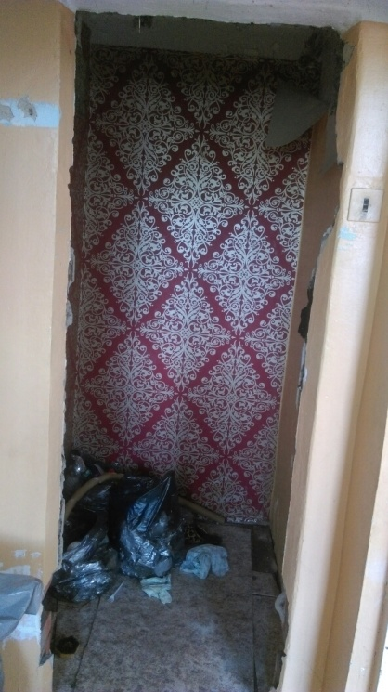
Перечень муниципального имущества, находящегося в собственности МО Пудостьское сельское поселение и свободного от прав третьих лиц (за исключением имущественных прав субъектов малого и среднего предпринимательства), предназначенного для предоставления во владение и (или) в пользование на долгосрочной основе субъектам малого и среднего предпринимательства и организациям, образующим инфраструктуру поддержки субъектов малого и среднего предпринимательства
Ленинградская область, Гатчинский район, пос.Пудость ул.Половинкиной д.93, Нежилые помещения в нежилом здании банно- прачечного комбината,
Помещения для использования: не определено, общая площадь помещений составляет 61,1кв.м
Ленинградская область, Гатчинский район, пос.Пудость ул.Половинкиной д.93, Нежилые помещения в нежилом здании банно- прачечного комбината,
Помещения для использования: не определено, общая площадь помещений составляет 61,1 кв.м

Slide 10
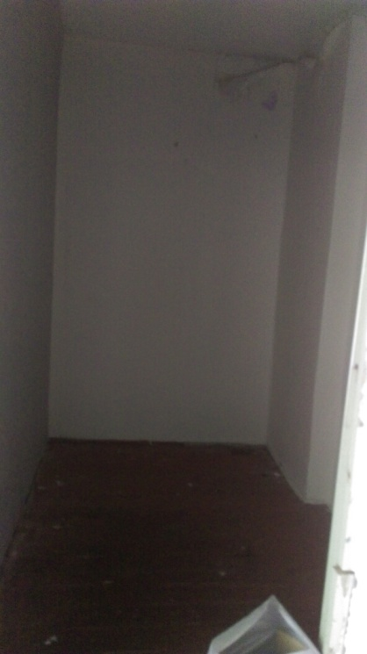
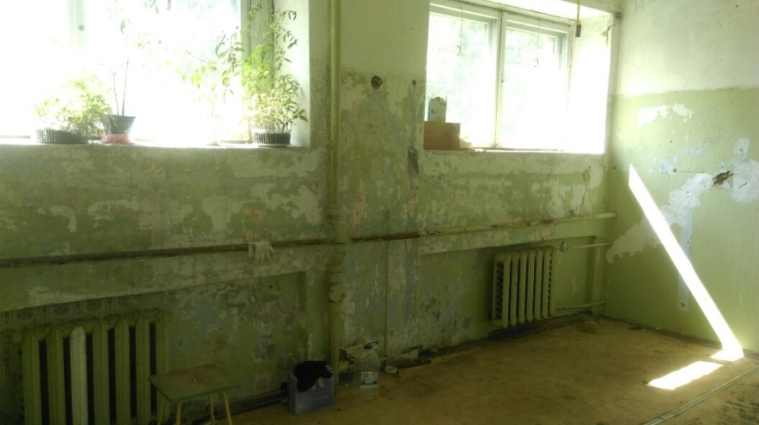
Перечень муниципального имущества, находящегося в собственности МО Пудостьское сельское поселение и свободного от прав третьих лиц (за исключением имущественных прав субъектов малого и среднего предпринимательства), предназначенного для предоставления во владение и (или) в пользование на долгосрочной основе субъектам малого и среднего предпринимательства и организациям, образующим инфраструктуру поддержки субъектов малого и среднего предпринимательства
Ленинградская область, Гатчинский район, пос.Пудость ул.Половинкиной д.93, Нежилые помещения в нежилом здании банно- прачечного комбината,
Помещения для использования: не определено, общая площадь помещений составляет 61,1кв.м
Ленинградская область, Гатчинский район, пос.Пудость ул.Половинкиной д.93, Нежилые помещения в нежилом здании банно- прачечного комбината,
Помещения для использования: не определено, общая площадь помещений составляет 61,1 кв.м

Slide 11
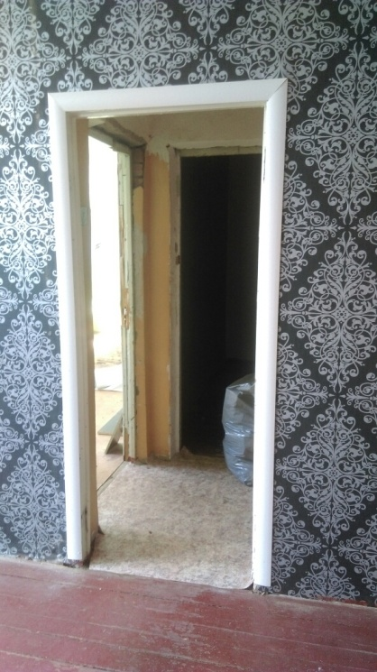
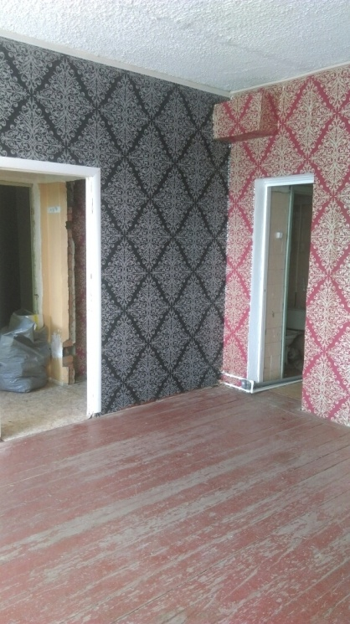
Перечень муниципального имущества, находящегося в собственности МО Пудостьское сельское поселение и свободного от прав третьих лиц (за исключением имущественных прав субъектов малого и среднего предпринимательства), предназначенного для предоставления во владение и (или) в пользование на долгосрочной основе субъектам малого и среднего предпринимательства и организациям, образующим инфраструктуру поддержки субъектов малого и среднего предпринимательства
Ленинградская область, Гатчинский район, пос.Пудость ул.Половинкиной д.93, Нежилые помещения в нежилом здании банно- прачечного комбината,
Помещения для использования: не определено, общая площадь помещений составляет 61,1кв.м
Ленинградская область, Гатчинский район, пос.Пудость ул.Половинкиной д.93, Нежилые помещения в нежилом здании банно- прачечного комбината,
Помещения для использования: не определено, общая площадь помещений составляет 61,1 кв.м

Slide 12
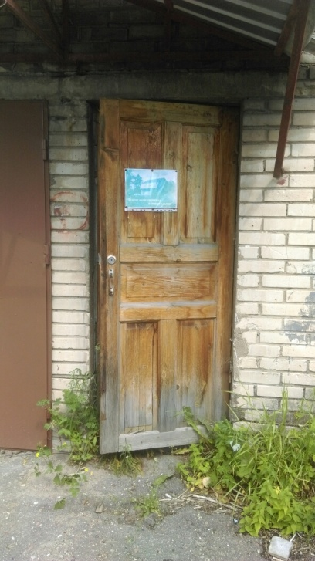
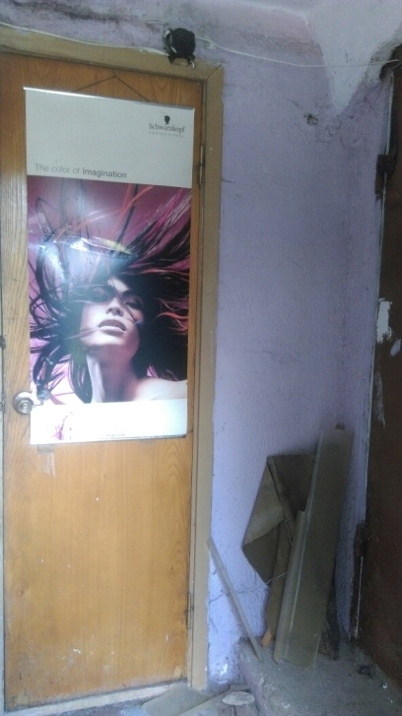
Перечень муниципального имущества, находящегося в собственности МО Пудостьское сельское поселение и свободного от прав третьих лиц (за исключением имущественных прав субъектов малого и среднего предпринимательства), предназначенного для предоставления во владение и (или) в пользование на долгосрочной основе субъектам малого и среднего предпринимательства и организациям, образующим инфраструктуру поддержки субъектов малого и среднего предпринимательства
Ленинградская область, Гатчинский район, пос.Пудость ул.Половинкиной д.93, Нежилые помещения в нежилом здании банно- прачечного комбината,
Помещения для использования: не определено, общая площадь помещений составляет 35,9кв.м
Ленинградская область, Гатчинский район, пос.Пудость ул.Половинкиной д.93, Нежилые помещения в нежилом здании банно- прачечного комбината,
Помещения для использования: не определено, общая площадь помещений составляет 35,9кв.м

Slide 13
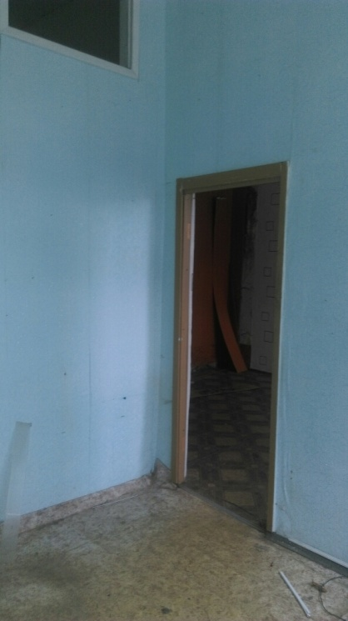
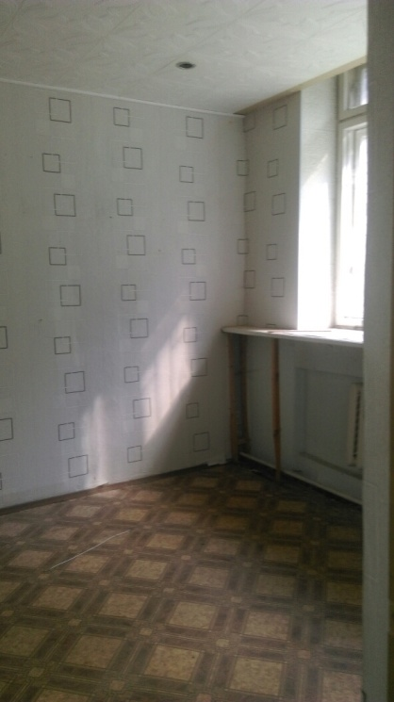
Перечень муниципального имущества, находящегося в собственности МО Пудостьское сельское поселение и свободного от прав третьих лиц (за исключением имущественных прав субъектов малого и среднего предпринимательства), предназначенного для предоставления во владение и (или) в пользование на долгосрочной основе субъектам малого и среднего предпринимательства и организациям, образующим инфраструктуру поддержки субъектов малого и среднего предпринимательства
Ленинградская область, Гатчинский район, пос.Пудость ул.Половинкиной д.93, Нежилые помещения в нежилом здании банно- прачечного комбината,
Помещения для использования: не определено, общая площадь помещений составляет 35,9кв.м
Ленинградская область, Гатчинский район, пос.Пудость ул.Половинкиной д.93, Нежилые помещения в нежилом здании банно- прачечного комбината,
Помещения для использования: не определено, общая площадь помещений составляет 35,9кв.м

Slide 14
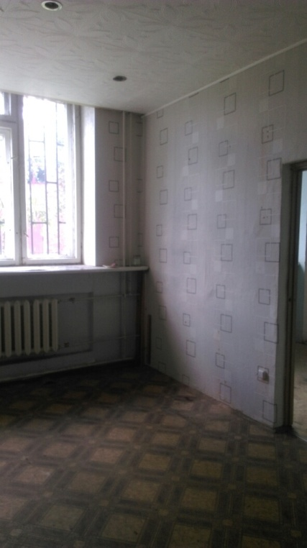
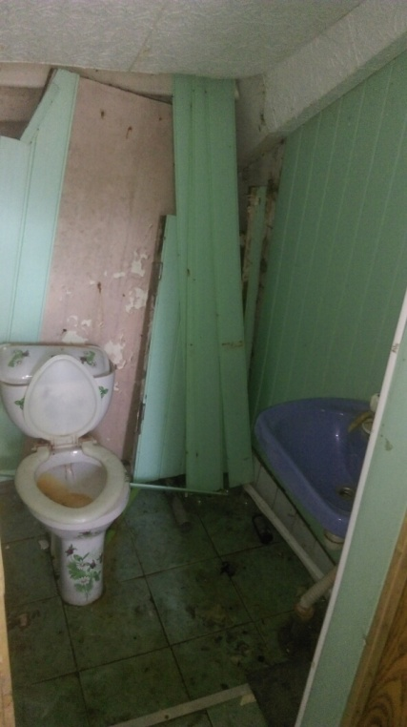
Перечень муниципального имущества, находящегося в собственности МО Пудостьское сельское поселение и свободного от прав третьих лиц (за исключением имущественных прав субъектов малого и среднего предпринимательства), предназначенного для предоставления во владение и (или) в пользование на долгосрочной основе субъектам малого и среднего предпринимательства и организациям, образующим инфраструктуру поддержки субъектов малого и среднего предпринимательства
Ленинградская область, Гатчинский район, пос.Пудость ул.Половинкиной д.93, Нежилые помещения в нежилом здании банно- прачечного комбината,
Помещения для использования: не определено, общая площадь помещений составляет 35,9кв.м
Ленинградская область, Гатчинский район, пос.Пудость ул.Половинкиной д.93, Нежилые помещения в нежилом здании банно- прачечного комбината,
Помещения для использования: не определено, общая площадь помещений составляет 35,9кв.м

